Slide 1
Einführung Migration

Slide 2
An dieser Stelle folgen im Original Bilder zum Bezug zu den Fluchtrouten

Slide 3
Betrachtet zu zweit das Foto und notiert euch eure Gedanken zu folgenden Fragen:
Was passiert hier? Beschreibt die Situation.
Wie wirkt das Foto auf euch?
Wie würdet ihr euch fühlen, wenn ihr als TouristIn an eine solche Situation heranläuft?
Woher stammen die Flüchtlinge wohl? Warum sind sie geflüchtet? Wohin wollen sie?
Wie sind sie geflüchtet? Wo könnte ihre Fluchtroute verlaufen sein?

Slide 4
NZZ Folio, Januar 2015

Slide 5
Übersicht Migration im Mittelmeerraum
Quelle: Staatssekretariat für Migration, Januar 2019

Slide 6
Quelle: WOZ 44/2017

Slide 7
Quelle: NZZ, 9.2.2017

Slide 8
Im Original Bilder von der Flucht über das Mittelmeer

Slide 9
Aufbruch ins Ungewisse
Manche der Flüchtlinge sind bis zu zwei Jahre unterwegs, bis sie die Aussengrenze der EU erreichen. Die Bootsfahrt über das Mittelmeer (oder über den Atlantik auf die Kanaren) ist der vorläufig letzte Akt ihrer gefährlichen Reise.
Professionelle Schlepper knöpfen den Migranten zwischen 1500 und 6000 Dollar für die Überfahrt ab.

Slide 10
Was ist Migration?
Unter Migration versteht man die Ausführung einer raumgebundenen Bewegung, die einen vorübergehenden oder dauernden Wechsel des Wohnsitzes zur Folge hat.
Gemäss UNO: ab Aufenthalt von mind. 3 Monaten, ohne Tourismus, Pilgerfahrten, Familienbesuchen, Geschäftsreisen und Aufenthalten aus gesundheitlichen Gründen
Von welcher Aufenthaltsdauer an jemand als Migrant oder Migrantin gilt, ist von Land zu Land verschieden:
In der Schweiz ab 12 Monaten
In Deutschland ab 3 Monaten
In den USA können sich Studierende und temporäre Arbeitskräfte über mehrere Jahre aufhalten, ohne offiziell als Einwanderer gezählt zu werden.

Slide 12
Historischer Überblick
Frühe Beispiele für historisch folgenreiche Migrationsbewegungen (Eroberungs- und Siedlungsmigration, jeweils nur einige 10‘000 Beteiligte):
Germanische Völkerwanderung (4.-7. Jh.)
Ausbreitung der Araber in Nordafrika und Mesopotamien (7.-9. Jh.)
Einwanderung der Ungarn nach Europa (10. Jh.)
Einwanderung der Türken aus Zentralasien nach Kleinasien (13. Jh.)

Slide 13
Industrielle Revolution: Migration wird zum Massenphänomen
Voraussetzungen:
Industrielle Arbeitsplätze
Massenverkehrsmittel: Eisenbahn und Dampfschiff

Slide 14
Fluchtbewegungen ethnischer oder religiöser Minderheiten
In vergangenen Jahrhunderten schon Hunderttausende; Beispiele:
Juden aus Spanien und Portugal flohen im 16. Jh. in die Niederlande und Türkei
Hugenotten aus Frankreich flohen im 17. Jh. nach Preussen und in die Schweiz
Angehörige verschiedener protestantischer Freikirchen flohen im 18. Jh. aus West- und Mitteleuropa nach Nordamerika
Osteuropäische Juden flohen im 19. Jh. nach Amerika

Slide 15
Siedlungsmigration Europa – Nord-/Südamerika im 19. und frühen 20. Jh.
Zwischen 1750 und 1950 wanderten insgesamt ca. 70 Millionen Menschen aus Europa nach Übersee, insbesondere nach Nord- und Südamerika → v.a. Siedlungsmigration in die Kolonien
Auslöser: zunehmender Bevölkerungsdruck in der frühen Wachstumsphase des demograph. Übergangs in Europa; beschränkte Arbeitsmöglichkeiten in der Landwirtschaft

Slide 16
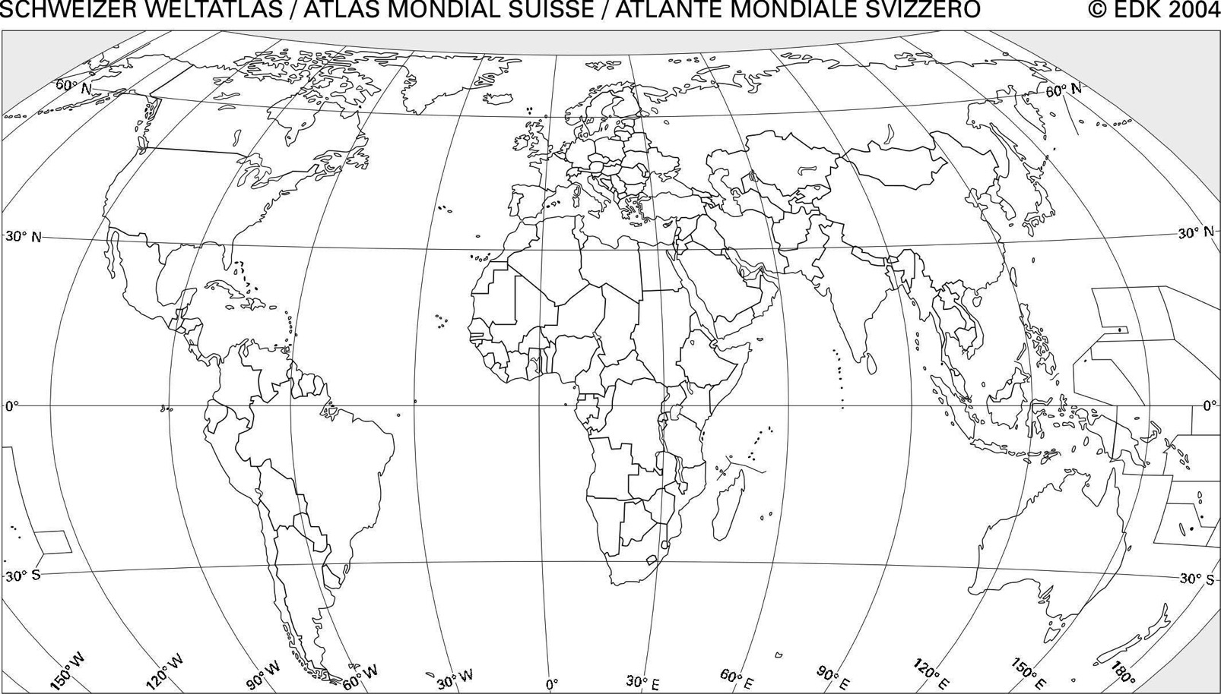
Chines. Arbeitskräfte nach N-Amerika und SO-Asien
Brit. Empire: Indische Plantagenarbeiter nach Süd- u. Ostafrika, Fiji und Karibik
Europa -Amerika: 55 Mio

Slide 17
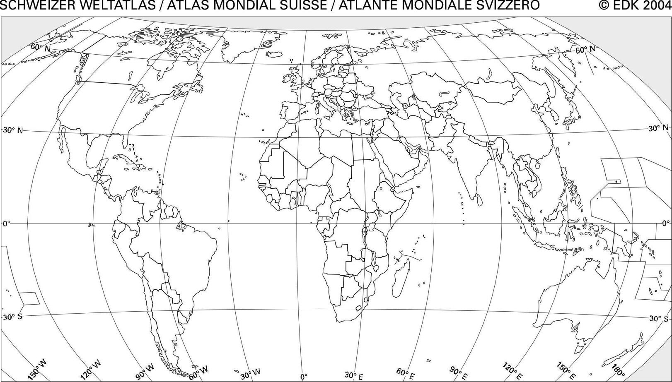
2 Mio Afrikaner als Sklaven in arab. Länder
17.-19. Jh. 12 Mio afrikan. Sklaven nach N- und S-Amerika verkauft

Slide 18
Umkehrung ab 1900
Europa wird zum Einwanderungskontinent
Bildungsmigranten aus Kolonien
Handelsmarine
Söldner 1. und 2. Weltkrieg
Beginn der Massenmigration
Auflösung der Kolonien
Notes:
Bpb:
Ende des 19. und Anfang des 20. Jahrhunderts, auf dem Höhepunkt der Abwanderung von Europäern, begann aber die Geschichte Europas als Zuwanderungskontinent. Zunächst kamen insbesondere Bildungsmigranten aus den europäischen Kolonialbesitzungen nach Europa sowie Seeleute aus Asien und Afrika. Diese wurden für die im Zuge der Globalisierung rasch wachsenden europäischen Handelsmarinen seit Ende des 19. Jahrhunderts rekrutiert. Sie erreichten die europäischen Hafenstädte, wo vor und nach dem Ersten Weltkrieg erste kleine Siedlungskerne von Afrikanern und Asiaten entstanden.[5] Eine weitere, und damit dritte Gruppe asiatischer, afrikanischer oder karibischer Pioniermigranten in Europa bildeten die von den Kolonialmächten rekrutierten Soldaten auf den europäischen Kriegsschauplätzen des Ersten und des Zweiten Weltkriegs, von denen einige Tausend nach dem Ende der Kampfhandlungen in Europa blieben.[6]
Die eigentliche Massenzuwanderung auf den europäischen Kontinent begann aber erst nach dem Ende des Zweiten Weltkriegs, gefördert vor allem vom Prozess der Dekolonisation[7]: Die Auflösung der europäischen Kolonialreiche führte zu einer umfangreichen "Rückwanderung" von europäischen Siedlern nach Europa. Darüber hinaus wurde im Prozess der Dekolonisation die Zuwanderung kolonialer Kollaborateure in die ehemaligen "Mutterländer" zugelassen, die als Verwaltungsbeamte, Soldaten oder Polizisten die koloniale Herrschaft mitgetragen hatten. Vor allem das konfliktreiche Ende der globalen Imperien der Niederlande (in den späten 1940er Jahren), Frankreichs (in den 1950er und frühen 1960er Jahren) sowie Portugals (Anfang der 1970er Jahre) brachte umfangreiche Fluchtbewegungen und Vertreibungen mit sich. Zwischen dem Ende des Zweiten Weltkriegs und 1980 kamen insgesamt 5 bis 7 Millionen "Europäer" im Kontext der Dekolonisation aus den (ehemaligen) Kolonialgebieten auf den europäischen Kontinent, darunter viele, die weder in Europa geboren waren noch je in Europa gelebt hatten.[8] Darüber hinaus gab es umfangreiche postkoloniale Zuwanderungen ehemaliger Kolonialisierter nach Europa, da wegen der zum Teil weiterhin bestehenden engen Verbindungen zwischen ehemaligen kolonialen Metropolen und in die Unabhängigkeit entlassenen Staaten privilegierte Zugänge bestanden. Das galt unter den großen europäischen Zuwanderungsländern vor allem für Frankreich und Großbritannien, aber auch für die Niederlande und Belgien.[9]

Slide 20
Karte zur weltweiten Migration Aufgabe: Notiere 5 zentrale Aussagen der unten stehenden Karte zur internationalen Migration!
Quelle: Goedecke, K., in TERRASSE online, Klett Verlag, 2015
Notes:
Viel mehr Arbeitsmigranten als politische Flüchtlinge; wichtige Migrationsströme:
Süd- und Südostasien, Ägypten → Golfstaaten
Lateinamerika → USA
Ostasien → Nordamerika
Westeuropa → Nordamerika
Zentralasien → Russland
Flüchtlinge: v.a. in Afrika und Asien; die meisten fliehen innerhalb des eigenen Landes oder ins Nachbarland
Grossräumigere Fluchtbewegegungen von Eritrea, Afghanistan, Syrien und Irak nach Europa
Binnenmigration:
Russland von Sibirien nach Moskau
China vom Hinterland in die Grossstädte an der Küste
Indonesien von Java nach Sumatra, Borneo, Sulawesi
USA vom Nordosten nach Südosten und Westen

Slide 21
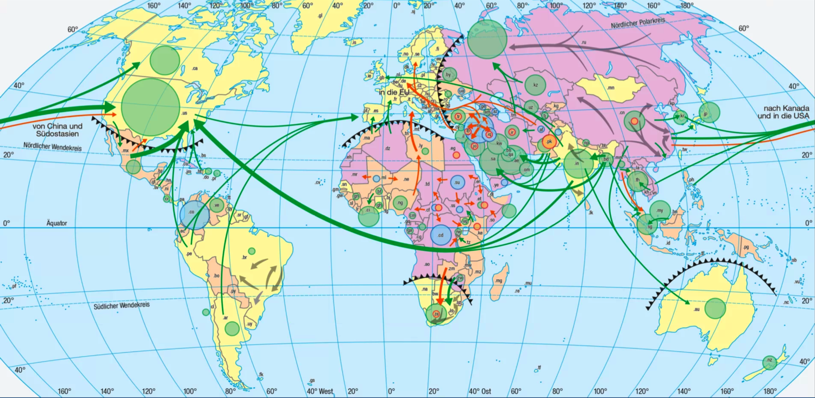
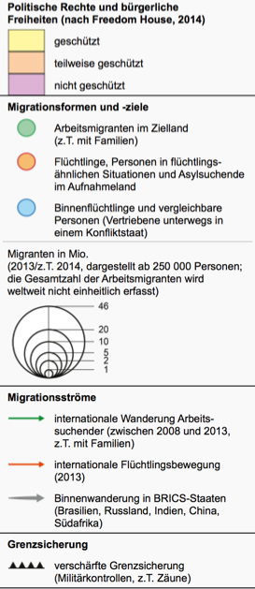
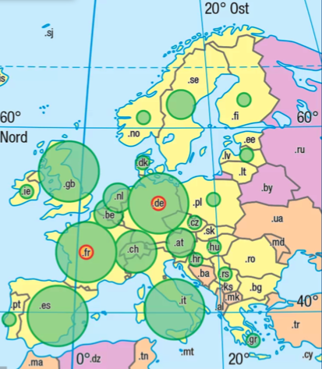
Notes:
Nur ein Bruchteil der Migranten sind Flüchtlinge => Grossteil = Arbeitsmigranten => Lohn, Perspektive, Karriere
Migration findet von EL (arm und unfrei) => IL (reich und frei) statt (Internationale Migration; Wichtigste Zielländer: Nordamerika, EU, Golfstaaten (“Immer der Arbeit nach und der Freiheit“)
Grossteil der Migration ist Binnenmigration (Wanderung innerhalb eines Landes/Regio, z. B.: Land => Stadt)
Grossteil der Flüchtlinge bleibt im Land bzw. in Nachbarländern => EL nehmen 80 % aller Flüchtlinge auf
IL versucht Migration zu steuern (Grenzen)
Migranten gelingt es trotz Grenzschutz einzureisen
Je grösser die Wanderungsdistanz zwischen Herkunfts- und Zielgebiet, desto stärkere Änderungen sind bei der Vertrautheit mit der neuen Wohnumwelt zu erwarten. Bei einem Wohnwechsel innerhalb eines Landes (Binnenwanderung) bleibt die alltägliche Lebenswelt weitgehend stabil. D. h. die Entscheidung zu wandern fällt leichter. Bei Migration über Landesgrenzen hinweg (Internationale Migration) sind die Kenntnisse über die neue Wohnumgebung gering. Kultur, Recht, Politik, Religion, etc. können sich stark vom Gewohnten unterscheiden. Die Gefahr sich im Zielgebiet nicht heimisch zu fühlen ist deutlich grösser. Damit sind auch die Hürden eine internationale Wanderung anzutreten deutlich grösser.

Slide 22
Arbeitsmigration weltweit
©2009: Le Monde diplomatique, BerlinQuellen: Dilip Raths und Zhimei Xu, »Recueil de statistiques 2008 sur les migrations et les envois de fonds«, Groupe d’étude des perspectives de développement, équipe chargée des migrations et des envois de fonds; Weltbank; Migrinter (migrations internationales, espaces et sociétés), Centre national de la recherche scientifique et université de Poitiers

